Slide 1
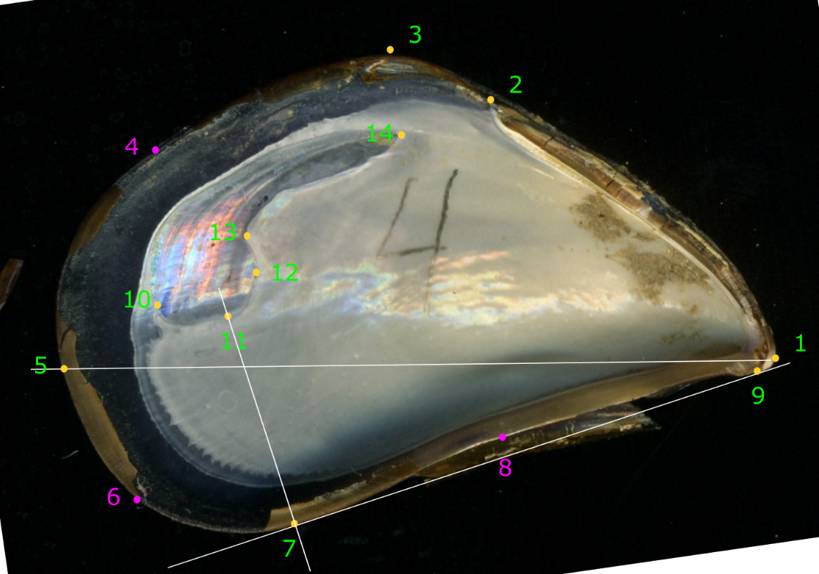
Рисунок 1. Расположение опорных точек, использованных для геометрической морфометрии раковин

Slide 2
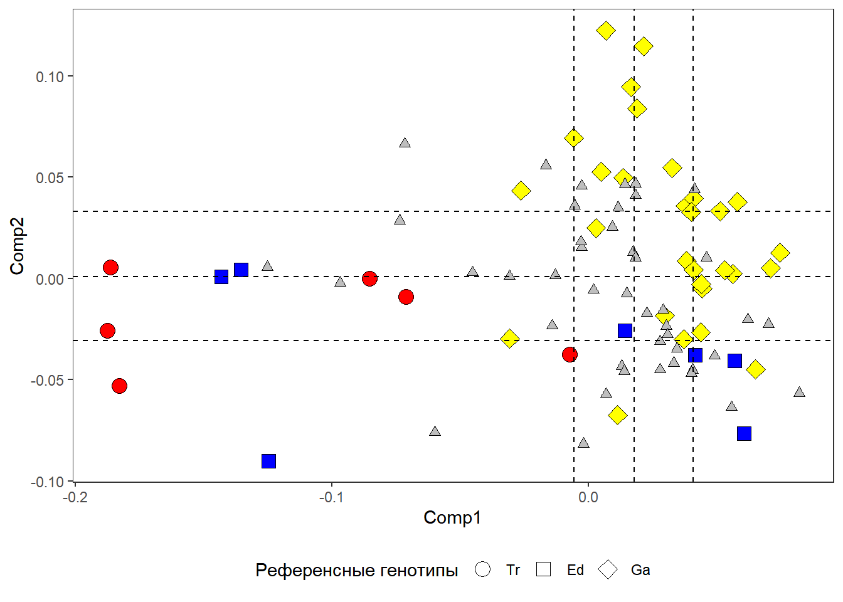
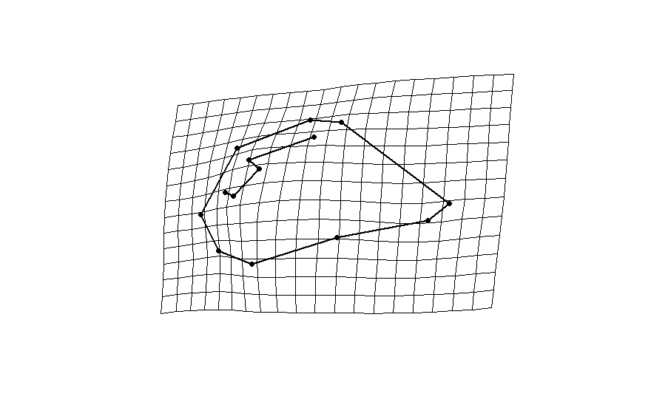
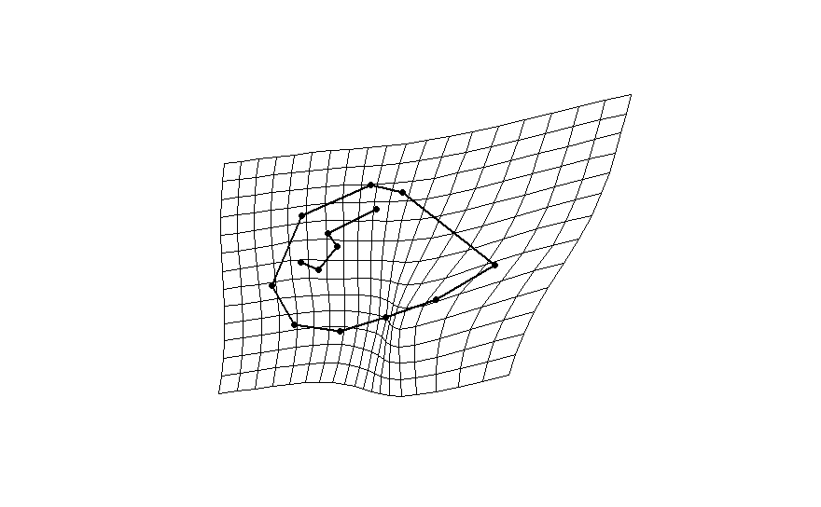
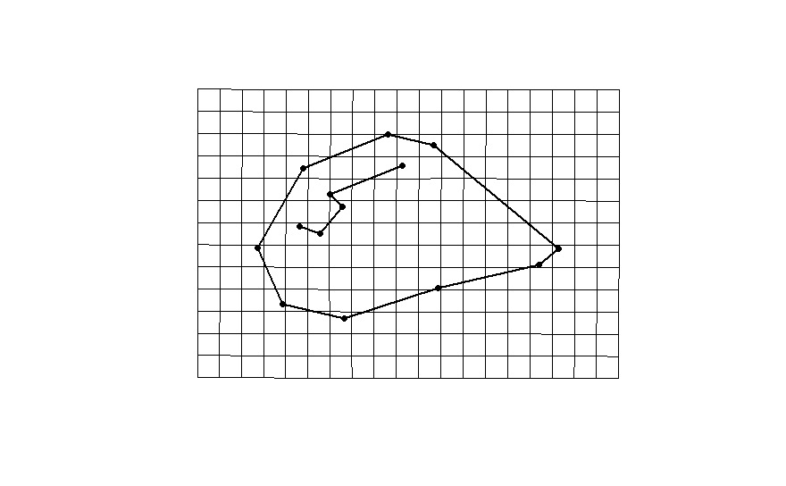
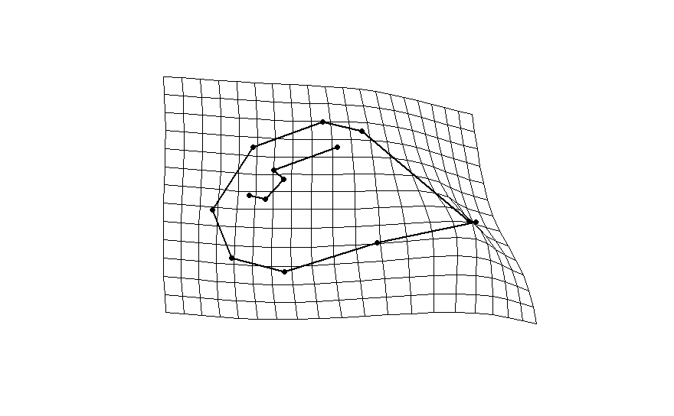
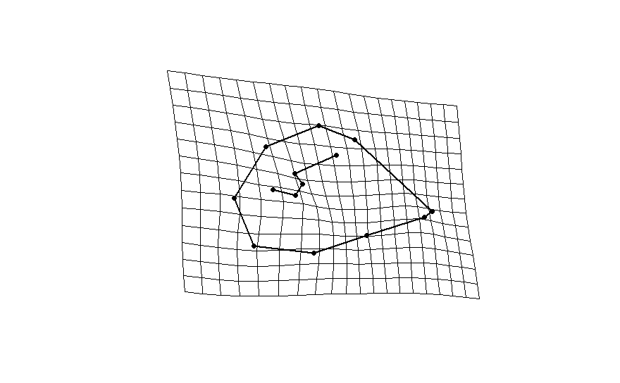
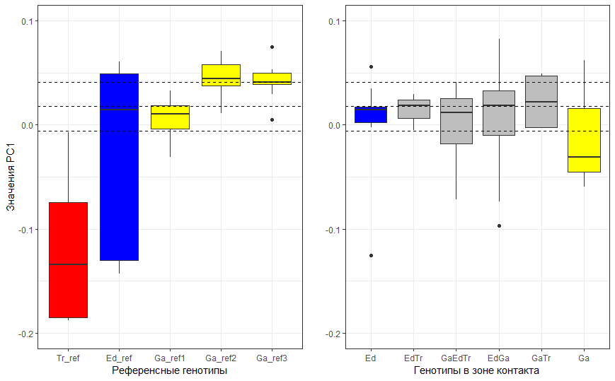
A
B
Мидии из рференсных выборок
Мидии из Гасейда
C
D
Рисунок 2. Вариация формы раковины мидий. A. Ординация мидий в морфопространстве первых двух главных компонент. Мидии из зоны контакта в Гасейде показаны серыми треугольниками. Пунктирные линни отсекают границы квартилей каждой из компонент. B. Консенснусная форма раковины мидии (центральный рисунок) и формы, соответствующие минимальным и максимальным значениям двух главных компонент. C. Значения первой компоненты у моллюсков из референсных выборок. D. Значения первой компоненты у моллюсков из Гасейда. На C и D прерывистые горизонтальные линии отсекают границы квартилей PC1.

Slide 3
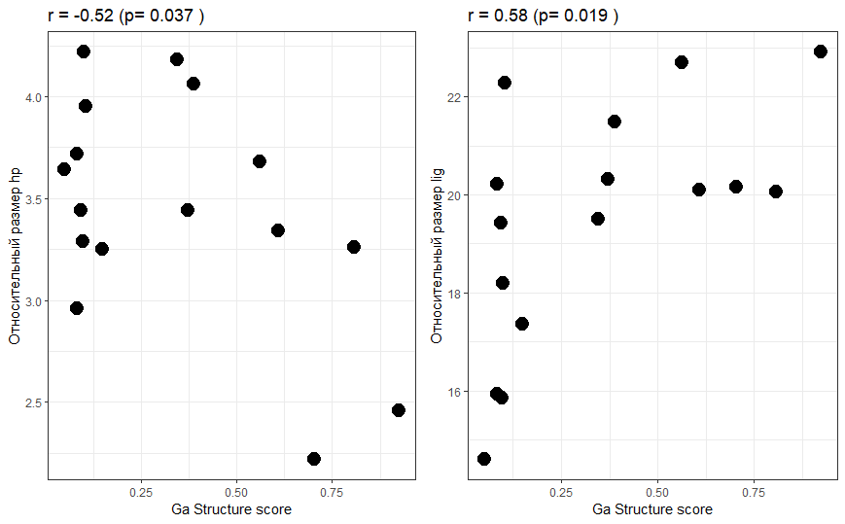
A
B
Рисунок 3. Связь «классических» морфометрических признаков раковин мидий с вероятностью прсутствия в геноме аллелей Ga. A. Относительный размер замковой площадки. B. Относительная длина лигамента. Приведены значения коэффициента корреляции.

